Slide 1
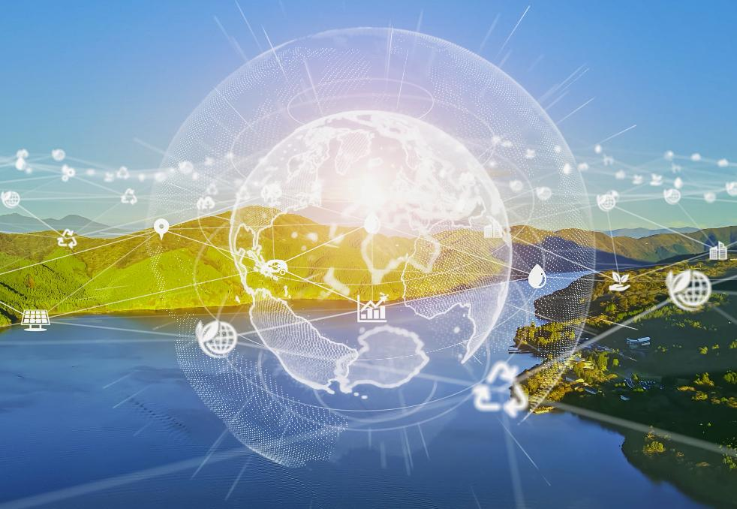
Moдул 5
Изкуствен интелект в управлението на водните ресурси
Proxylab
www.sustainvet.eu

Slide 2
Съдържание
01
Част 1 – Въведение
02
Част 2 – Предизвикателствата пред управлението на водните ресурси в днешно време
03
Част 3 – Как изкуственият интелект може да подпомогне управлението на водните ресурси?
04
Част 4 – Как да запазим преднината си? Решения и поглед към бъдещето
05
Част 5 – Противоречива гледна точка: Разходите за вода, свързани с изкуствения интелект

Slide 3
Цели на обучението
В този модул преподавателите и учащите в професионалното образование и обучение ще: • разгледат защо изкуственият интелект е от съществено значение за подобряване на процеса на вземане на решения по целия воден цикъл, включително опазването на източниците, разпределението, пречистването и управлението при бедствия.
• научат чрез практически примери как ИИ се прилага в професионалната практика;
• научат да избират подходящи инструменти за ИИ, да интерпретират резултатите от тях и да разработват практически учебни дейности за професионални контексти;
• разгледат критични въпроси като качеството на данните, прозрачността, поверителността, киберсигурността и необходимостта от човешки надзор чрез готови за употреба сценарии за преподаване.

Slide 4
01
Част 1
Въведение

Slide 5
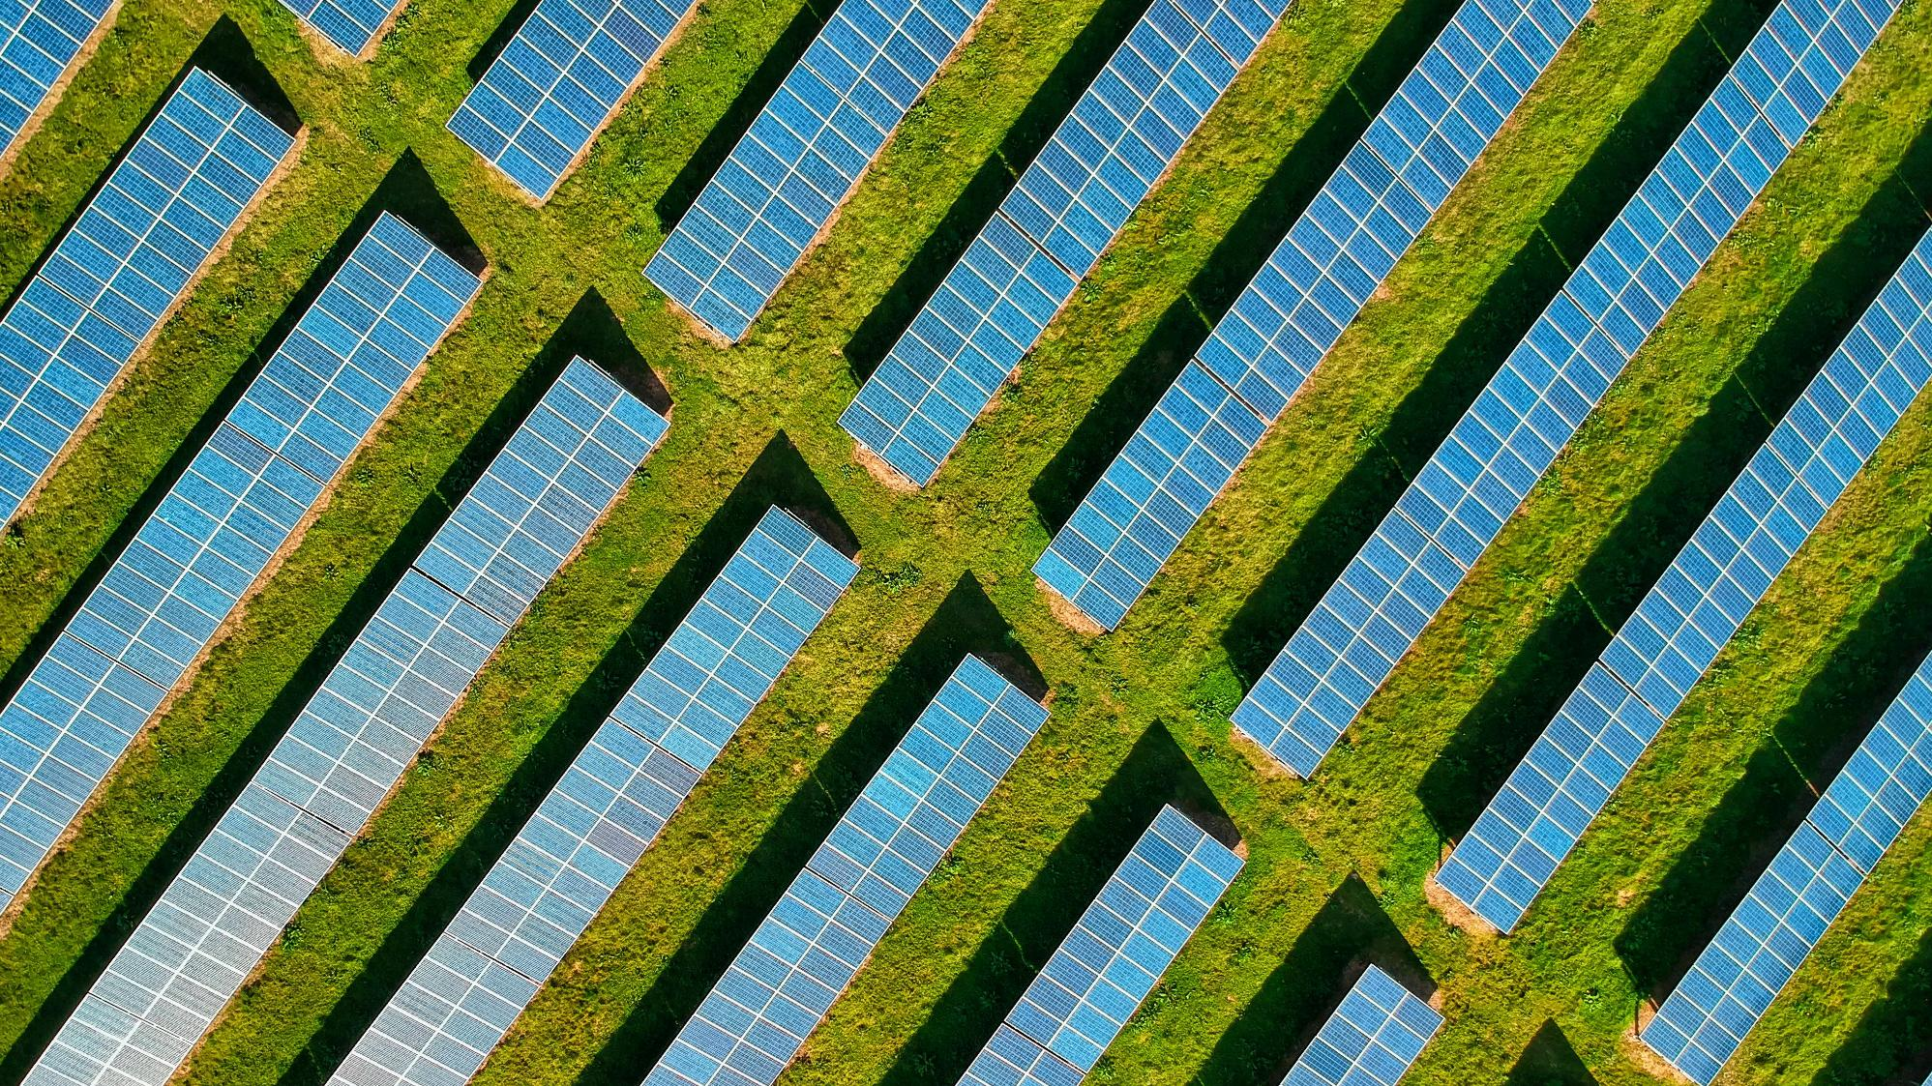
„Пестете вода днес; тя ще ви спаси утре“

Slide 6
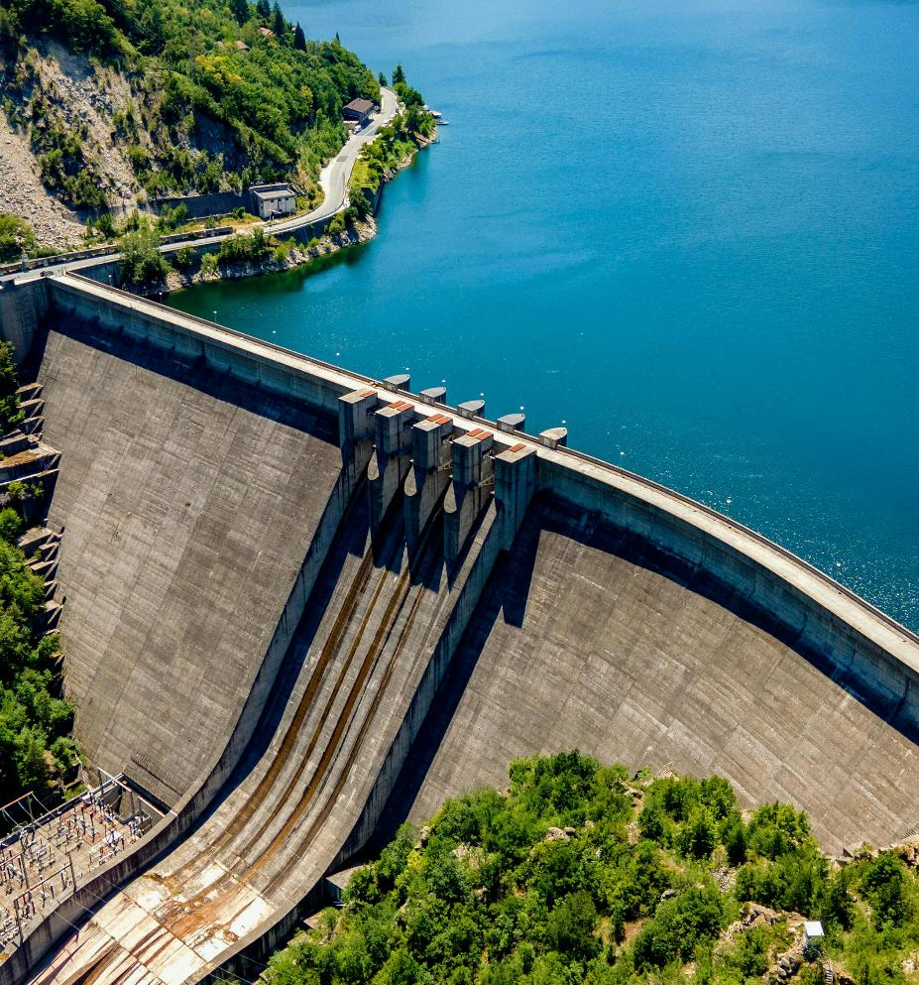
Защо изкуствен интелект в управлението на водните ресурси?
Управлението на водните ресурси се превръща в едно от най-големите предизвикателства на нашето време. Застаряващата инфраструктура, нарастващото замърсяване на водите, все по-честите суши и наводнения, както и растящото търсене от страна на градовете, селското стопанство и промишлеността – всичко това оказва натиск върху водните системи.

Slide 7

Защо изкуственият интелект в управлението на водните ресурси?
В този контекст изкуственият интелект (ИИ) се очертава като практична и мощна подкрепа за устойчивото управление на водните ресурси. ИИ може да помогне на специалистите и институциите в областта на водните ресурси да вземат по-бързи и по-точни решения, като превръща големи обеми данни в полезна информация.
Image by WangXiNa

Slide 8
Защо изкуствен интелект в управлението на водните ресурси?
От сензорни мрежи и интелигентни измервателни уреди до сателитни снимки и метеорологични данни – изкуственият интелект може да анализира модели, да открива аномалии, да прогнозира рискове и да оптимизира операциите, често в реално време. Изкуственият интелект обаче не е „магическо решение“. Неговата ефективност зависи от качеството на данните, надеждността на инфраструктурата, прозрачността и отговорното използване. Некачествени данни, слаби системи или несигурно внедряване могат да доведат до погрешни решения и нежелани последствия, което потенциално може да подкопае напредъка в областта на устойчивостта, вместо да го укрепи. Този модул е предназначен за преподаватели и учащи в професионалното образование и обучение, които искат да разберат защо изкуственият интелект е важен за управлението на водните ресурси и как може да се приложи в професионалното образование и практиката в реалния свят.

Slide 9
02
Част 2
Предизвикателствата пред управлението на водните ресурси в днешно време

Slide 10

Недостиг на вода и екстремни климатични явления
01
Сушите, горещите вълни и непредсказуемите валежи намаляват наличните запаси от прясна вода и затрудняват планирането на водоснабдяването.
Проблеми, свързани със замърсяването и качеството на водата
02
Промишлените отпадъчни води, селскостопанските торове и пестициди, както и лошите санитарни условия замърсяват повърхностните и подземните води, застрашават безопасността на питейната вода, екосистемите и общественото здраве.
Урбанизация и нарастване на населението
03
Бързият растеж на градовете оказва силен натиск върху водоснабдителната инфраструктура. Търсенето често надвишава капацитета, което води до недостиг на вода и неравномерно разпределение.

Slide 11

Как изглеждат тези предизвикателства на практика?
Водоснабдителните системи са динамични (влияние на времето, търсене, съоръжения) и решенията трябва да се вземат въз основа на непълна и бързо променяща се информация. Климатичните екстремни явления и замърсяването увеличават операционния риск, докато бюджетите, разходите за енергия и нормативните изисквания ограничават скоростта, с която системите могат да се адаптират. Затова… се нуждаем от по-интелигентно наблюдение + прогнозиране + оптимизация.

Slide 12
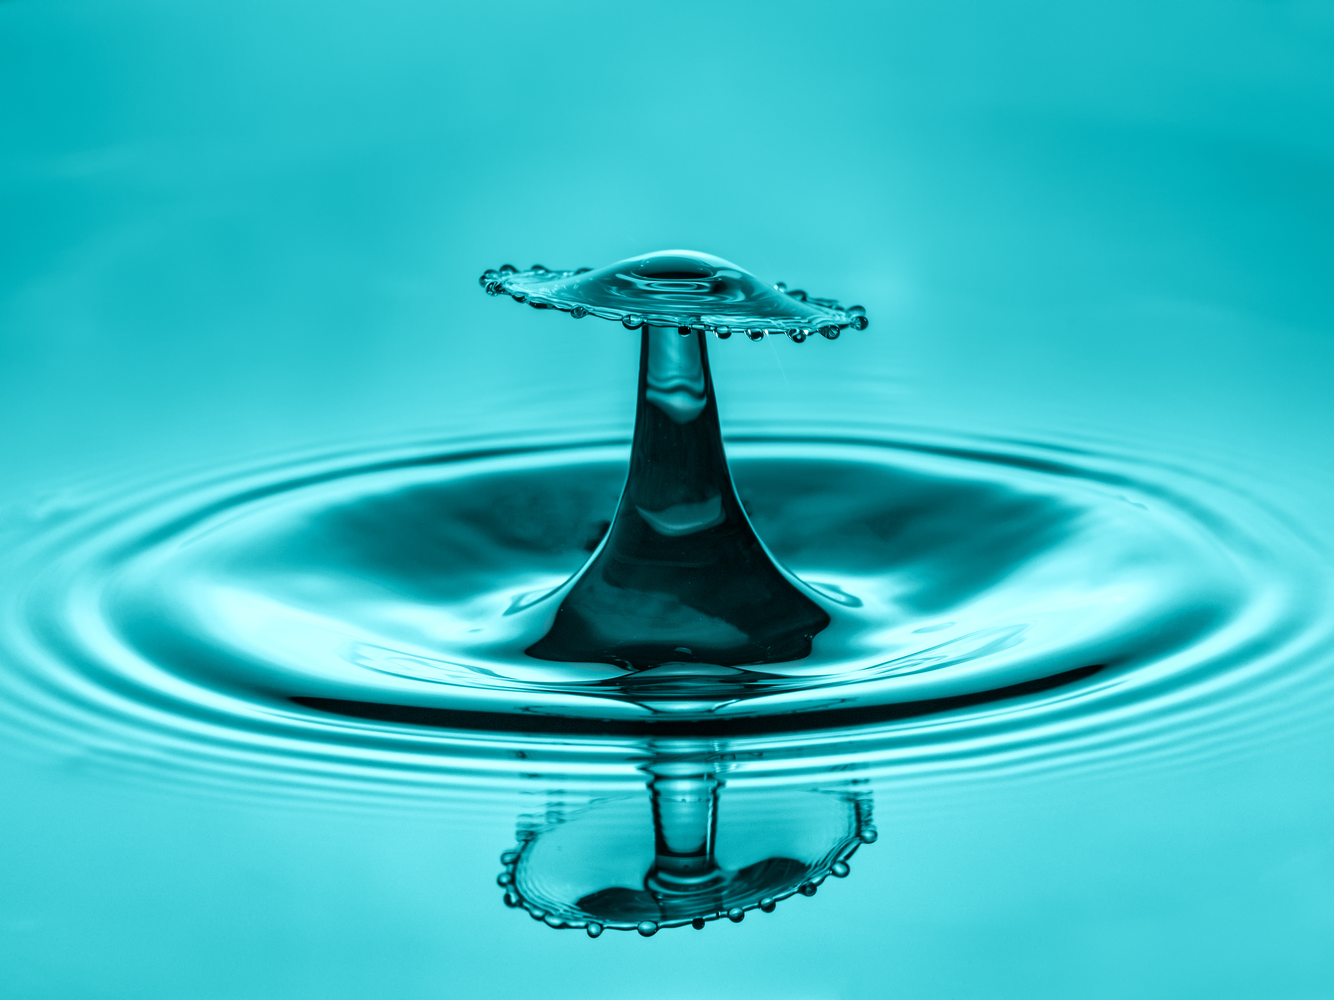
ГЛЕДАЙТЕ
Гледайте следния видеоклип за „10-те най-големи предизвикателства пред управлението на водните ресурси през 21-ви век“ (4 мин.)
Можете да достъпите видеоклипа и като кликнете върху този линк:
https://www.youtube.com/watch?v=-lF6hqXYSiY

Slide 13

Кратка дискусия
Къде според вас се намира най-голямата „липса на прозрачност“ в една типична водоснабдителна система: в качеството, загубите или потреблението?
01
Кое е по-рисковано: да вземеш решение въз основа на непълни данни или да чакаш прекалено дълго, преди да предприемеш действие?
02
Коя стъпка е най-трудна в реалния живот – наблюдението, прогнозирането или оптимизирането – и защо?
03

Slide 14

Причина – въздействие – показател
Изберете едно предизвикателство и попълнете следното: Причина: (напр. остарели тръби, оттичане на торове, гореща вълна) Въздействие: (разходи, здраве, екосистеми, надеждност на услугата) Показател: (скачки в мътността, спад на налягането, жалби от клиенти, ниво на резервоара)

Slide 15
03
Част 3-
Как изкуственият интелект може да подпомогне управлението на водните ресурси?

Slide 16

Изкуственият интелект на практика
Управлението, основано на данни, означава преминаване от реактивни действия (отстраняване на проблема след възникване на повреда) към превантивни и прогнозни действия (ранно откриване, предварително планиране). Моделите на изкуствен интелект подпомагат това, като откриват модели и аномалии в големи масиви от данни и ги превръщат в оперативни решения. В целия воден цикъл изкуственият интелект се използва главно за мониторинг (в реално време), прогнозиране (предварително) и оптимизиране (най-добро действие). Последните тенденции в областта на „умната вода“ съчетават изкуствен интелект/машинно обучение и интернет на нещата в области като водоразпределение, събиране на дъждовна вода, напояване и рециклиране на отпадъчни води.

Slide 17
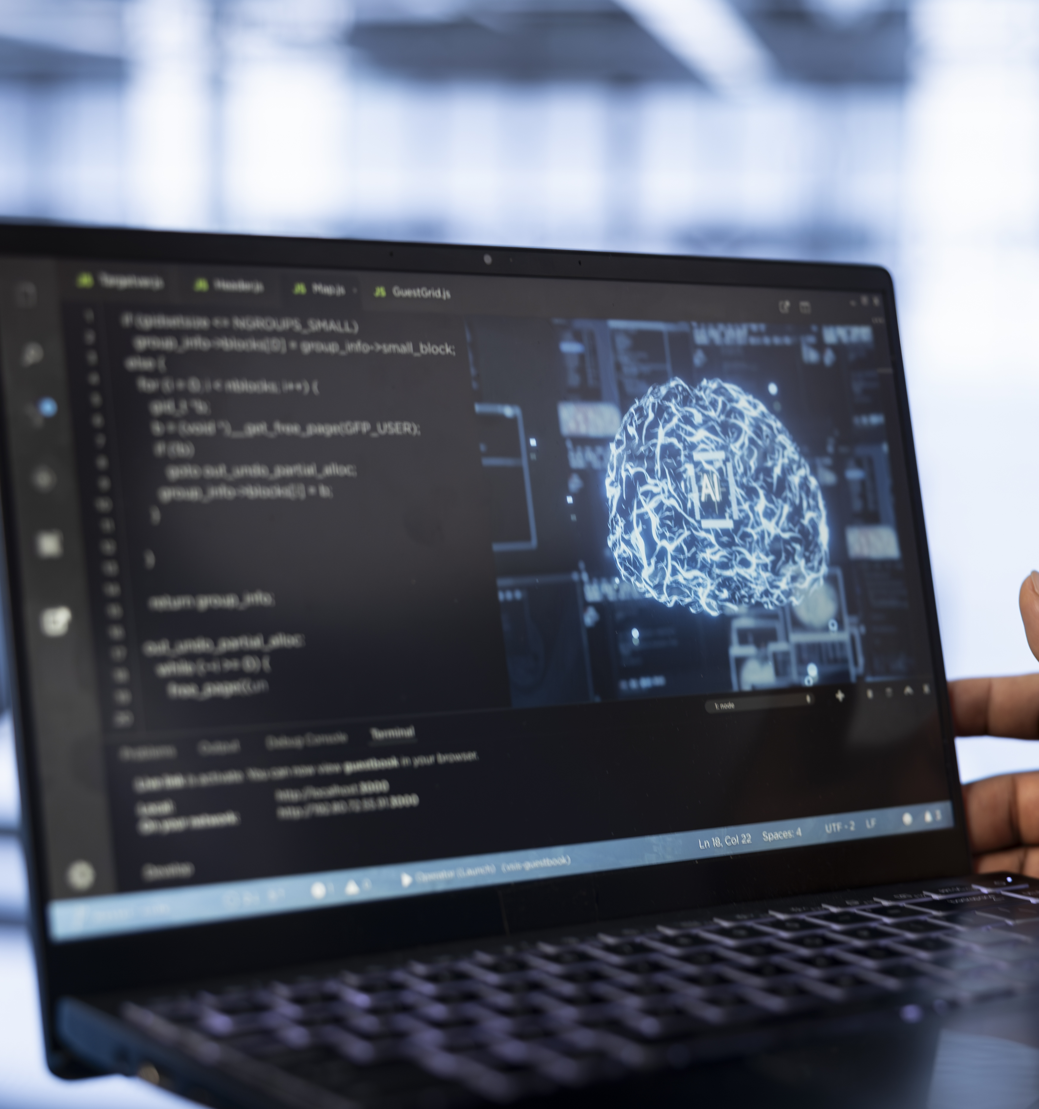
Работният процес на изкуствения интелект във водата (ключовият модел)
Наблюдение → Прогнозиране → Оптимизиране
Наблюдение: събиране на данни в реално време (сензори, SCADA, измервателни уреди, сателити)
Прогнозиране: прогнозиране на търсенето, авариите и рисковете (качество, наводнения/суша)
Оптимизиране: избор на най-подходящото действие (поддръжка, изпомпване, разпределение на ресурсите)
Коя стъпка е най-важна във вашата професионална сфера – наблюдението, прогнозирането или оптимизирането?

Slide 18
Какво всъщност „прави“ изкуственият интелект
Откриване на аномалии: откриване на необичайни модели (течове, резки колебания в качеството)
Прогнозиране: предсказване на бъдещи събития (търсене, риск от наводнения)
Класификация: определяне на нива на риск (безопасни/опасни зони, риск от замърсяване)
Оптимизация: препоръчване на най-подходящи действия (енергийно ефективно помпено захранване, планиране на графици)
Кой тип задача е подходящ за откриване на течове? Кой е подходящ за планиране на търсенето?

Slide 19
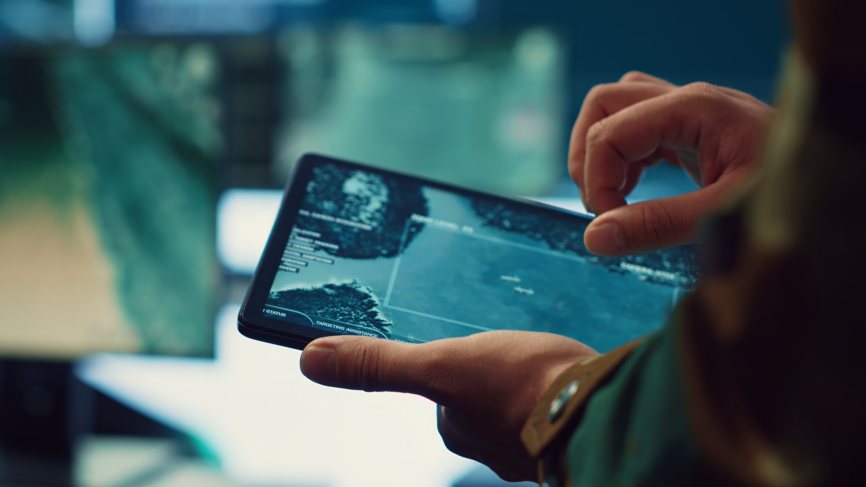
ГЛЕДАЙТЕ
Вижте следния видеоклип за практическото приложение на изкуствения интелект в управлението на водните ресурси (8 мин.):
Можете да гледате видеото и като кликнете върху този линк:
https://www.youtube.com/watch?v=PHZRHNszIG4

Slide 20
Представяне на инструмент: SYKE Tarkka
01
„Tarkka“ е безплатна услуга на Финския институт по околната среда (SYKE) за разглеждане на сателитни данни.
Как работи Tarkka
02
Той предоставя ежедневни изображения в естествени цветове и данни за качеството на водата, като температура на повърхността, мътност и цъфтеж на водорасли по повърхността
Идея за мини-класна стая
03
Изберете воден обект, сравнете две дати, опишете промените (мътност/водорасли/температура) и обсъдете възможните причини и рискове.

Slide 21
Казус (Финландия): Изкуствен интелект за интелигентни водоснабдителни и топлофикационни мрежи
https://www.silo.ai/
Ключови партньори: Silo AI, HSY (Управление за екологични услуги на Хелзинки), Suur-Savon Sähkö Oy.
Предизвикателство: Застарялата инфраструктура водеше до течове, неефективно използване на енергията, високи експлоатационни разходи и ненадеждно обслужване. Поддръжката беше предимно реактивна. Решение с изкуствен интелект: „Silo Flow“ на Silo AI – инструмент за оптимизация на цифрови активи, задвижван от изкуствен интелект, който използва машинно обучение и технология за цифрови двойници, за да създаде виртуална копие на тръбопроводните мрежи за мониторинг и прогнозиране.
Какво прави: Прогнозира авариите в тръбопроводите на ранен етап, подобрява планирането на поддръжката и подпомага енергийната ефективност чрез лесен за ползване контролен панел. Резултати/Въздействие: 50% по-малко време, прекарано във визуализация на мрежата; ~3°C по-ниска температура на отоплителната вода (намалено потребление на гориво); по-проактивна поддръжка; подобрена устойчивост и издръжливост

Slide 22
04
Част 4-
Как да запазим преднината си? Решения и поглед към бъдещето

Slide 23
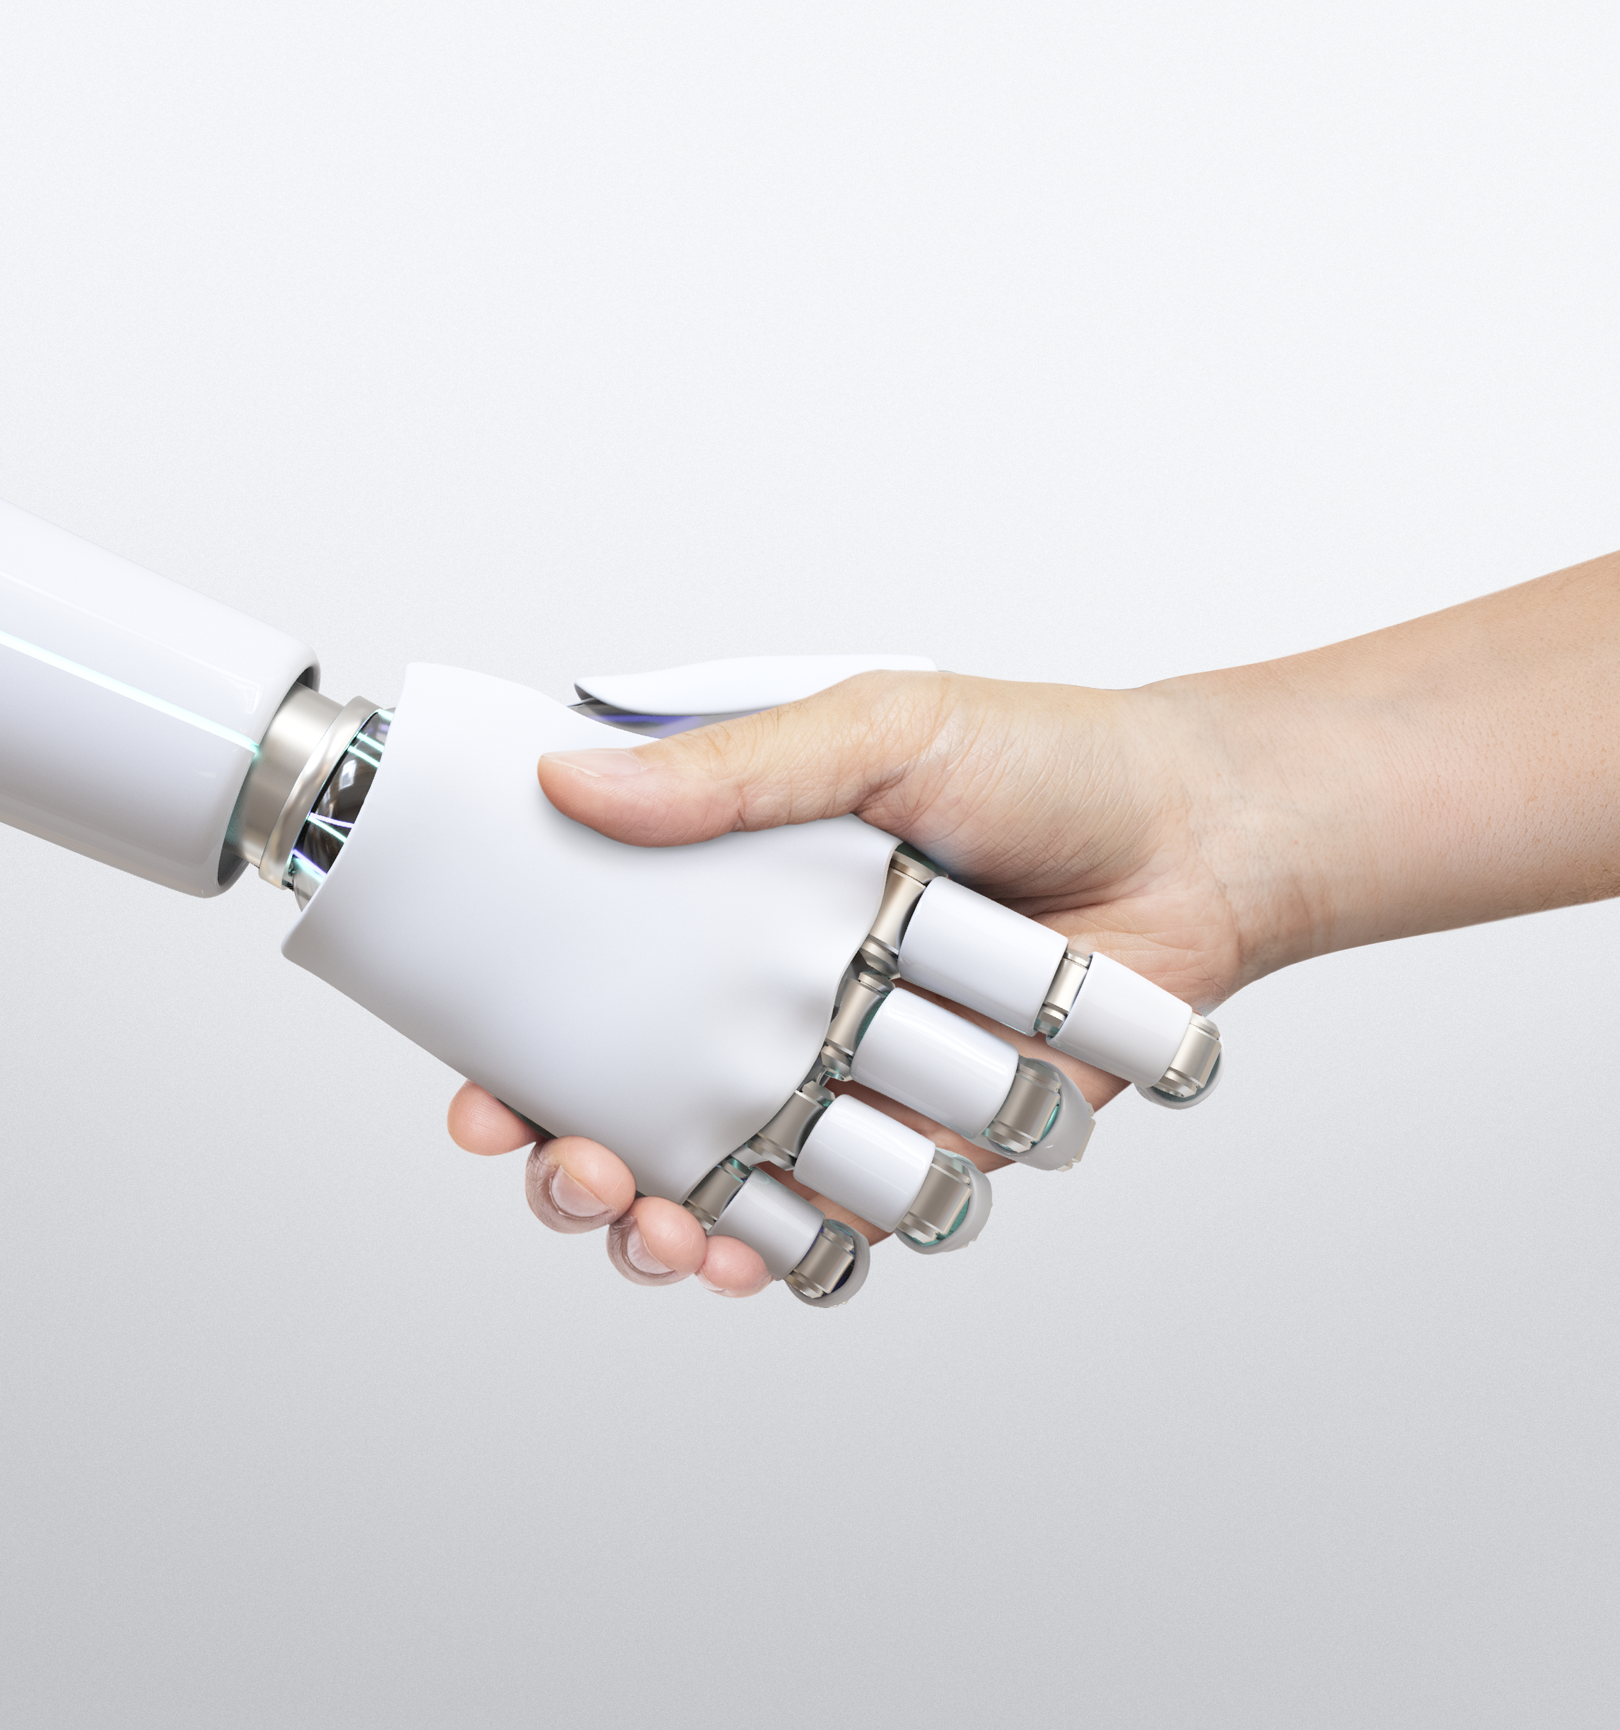
Какво означава „да бъдеш винаги една крачка напред“?
Да бъдеш една крачка напред означава да се подготвиш за рисковете, преди те да се превърнат в неуспехи. При водните системи това изисква по-добра прозрачност, по-бързо вземане на решения и планирана поддръжка. ‍Изкуственият интелект може да подпомогне тази промяна, ако се използва с ясни цели и добре структурирани оперативни процеси.

Slide 24
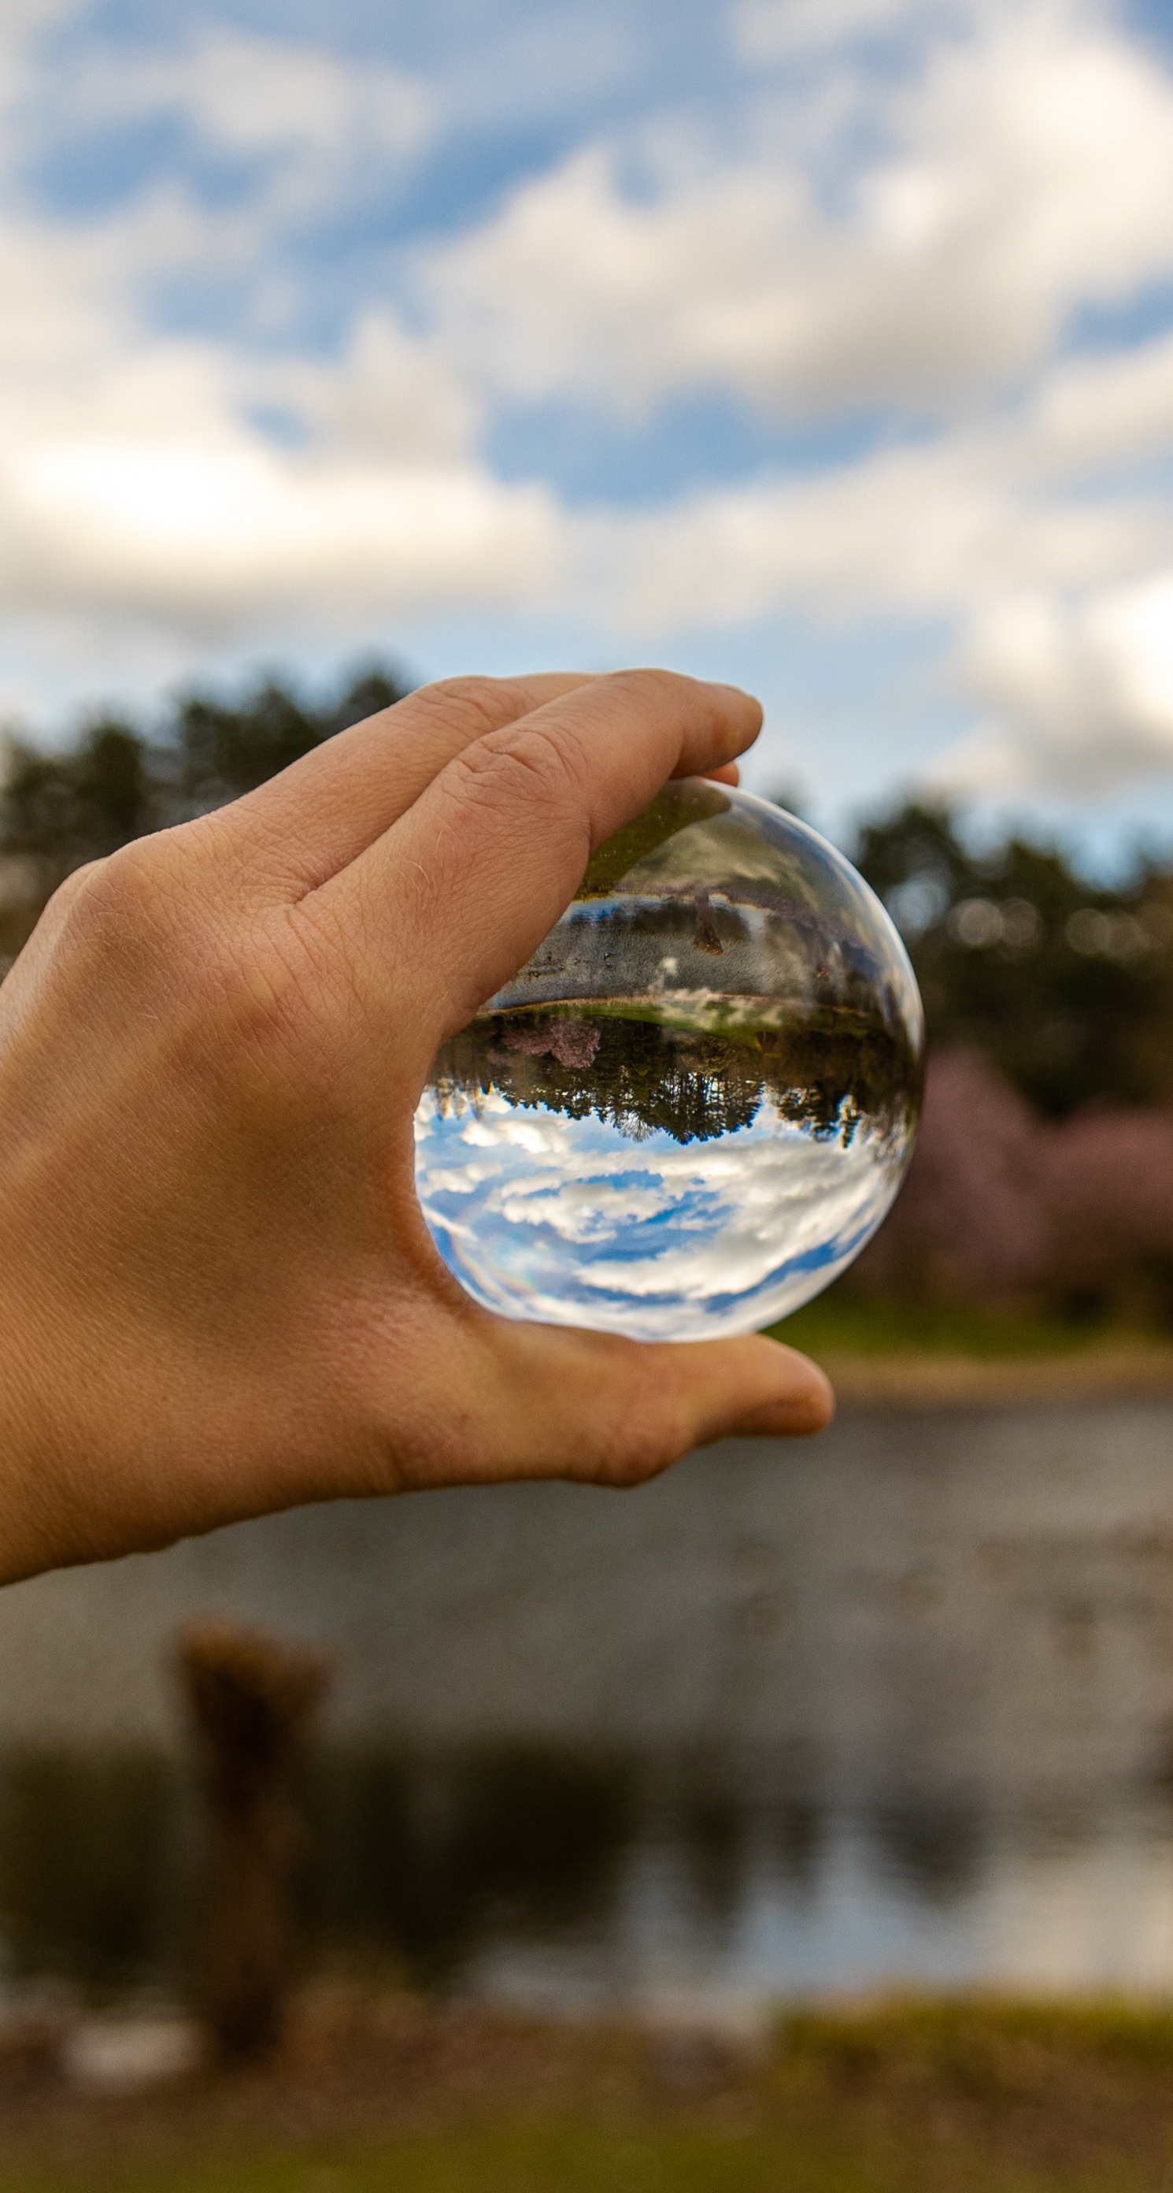
01
Преход от реактивни корекции към предвиждащи и проактивни операции
02
Използване на изкуствен интелект за ранно предупреждение и по-добро планиране, а не „автоматизация на всичко“
03
С акцент върху резултатите в областта на надеждността, безопасността и устойчивостта

Slide 25

Решения за бъдещето
Бъдещите решения са насочени към подобряване на точността на прогнозите и скоростта на реакция. Цифровите двойници подпомагат планирането и управлението на активите, докато изкуственият интелект в периферните устройства позволява вземането на решения в реално време на място.
Системите за ранно предупреждение повишават устойчивостта към екстремни климатични явления и инциденти, свързани с качеството.

Slide 26
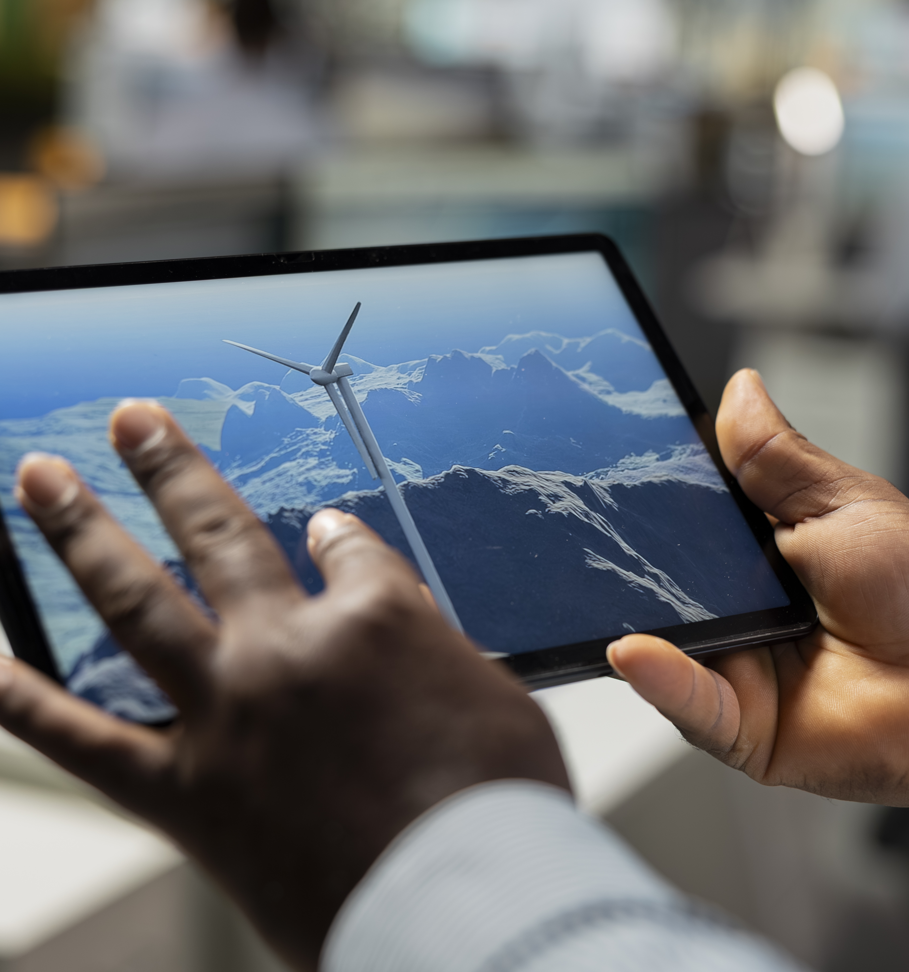
Какво следва?
Цифрови двойници: симулиране на мрежи, тестване на сценарии, планиране на модернизации
Изкуствен интелект в периферията: по-бърз анализ в близост до сензорите (бързо откриване/реагиране)
Системи за ранно предупреждение: комбиниране на метеорологични данни + данни от сензори + сателитна информация

Slide 27

Допълнителна литература/изследвания
https://www.badgermeter.com/en-gb/blog/
https://www.wateronline.com/
https://www.iwmi.org/news/
https://www.unesco.org/en/articles/applications-artificial-intelligence-water-management

Slide 28
05
Част 5-
Противоречива гледна точка: Разходите за вода, свързани с изкуствения интелект

Slide 29
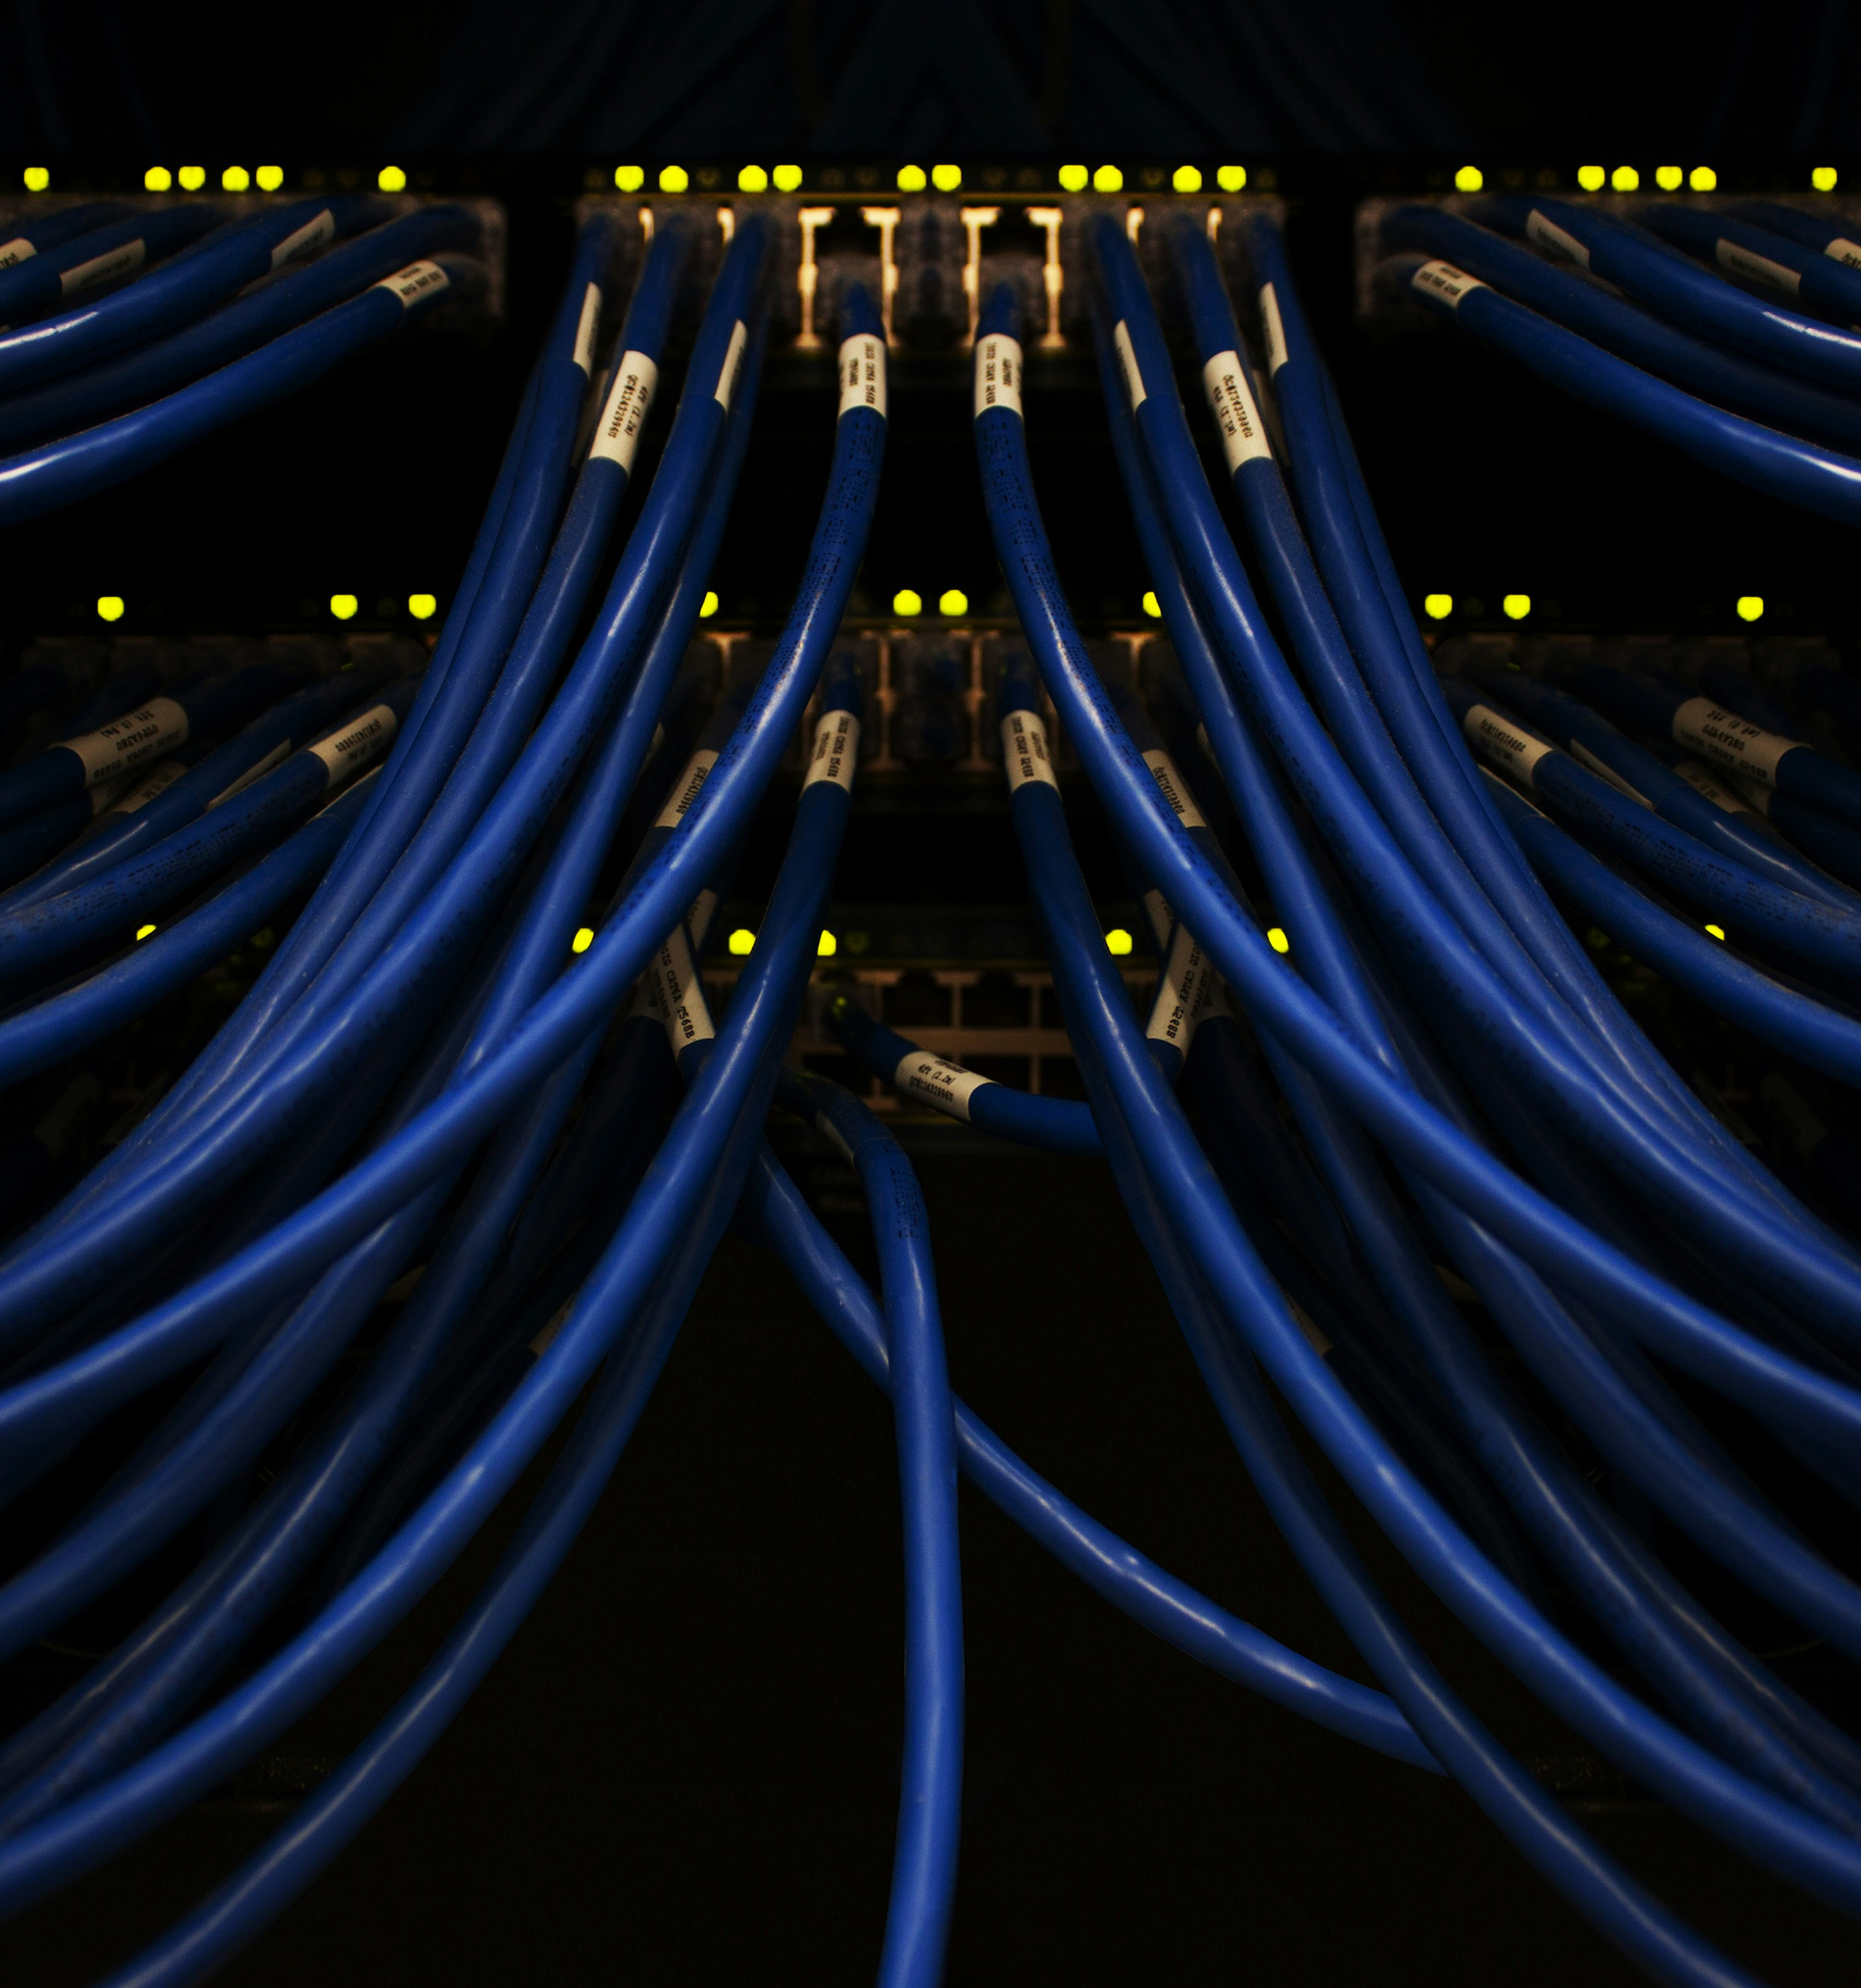
Скритият воден отпечатък на изкуствения интелект
Развитието на изкуствения интелект ускорява разрастването на центровете за данни, което увеличава натиска върху местните ресурси. Въздействията върху водните ресурси са специфични за всеки обект и неравномерни, като някои общности понасят по-голяма тежест от други. ;```Това създава напрежение между цифровия напредък и справедливостта в областта на водните ресурси.``` ;```Трябва ли дадена общност да приеме недостига на вода в името на „цифровото развитие“?```
Photo by Scott Rodgerson

Slide 30
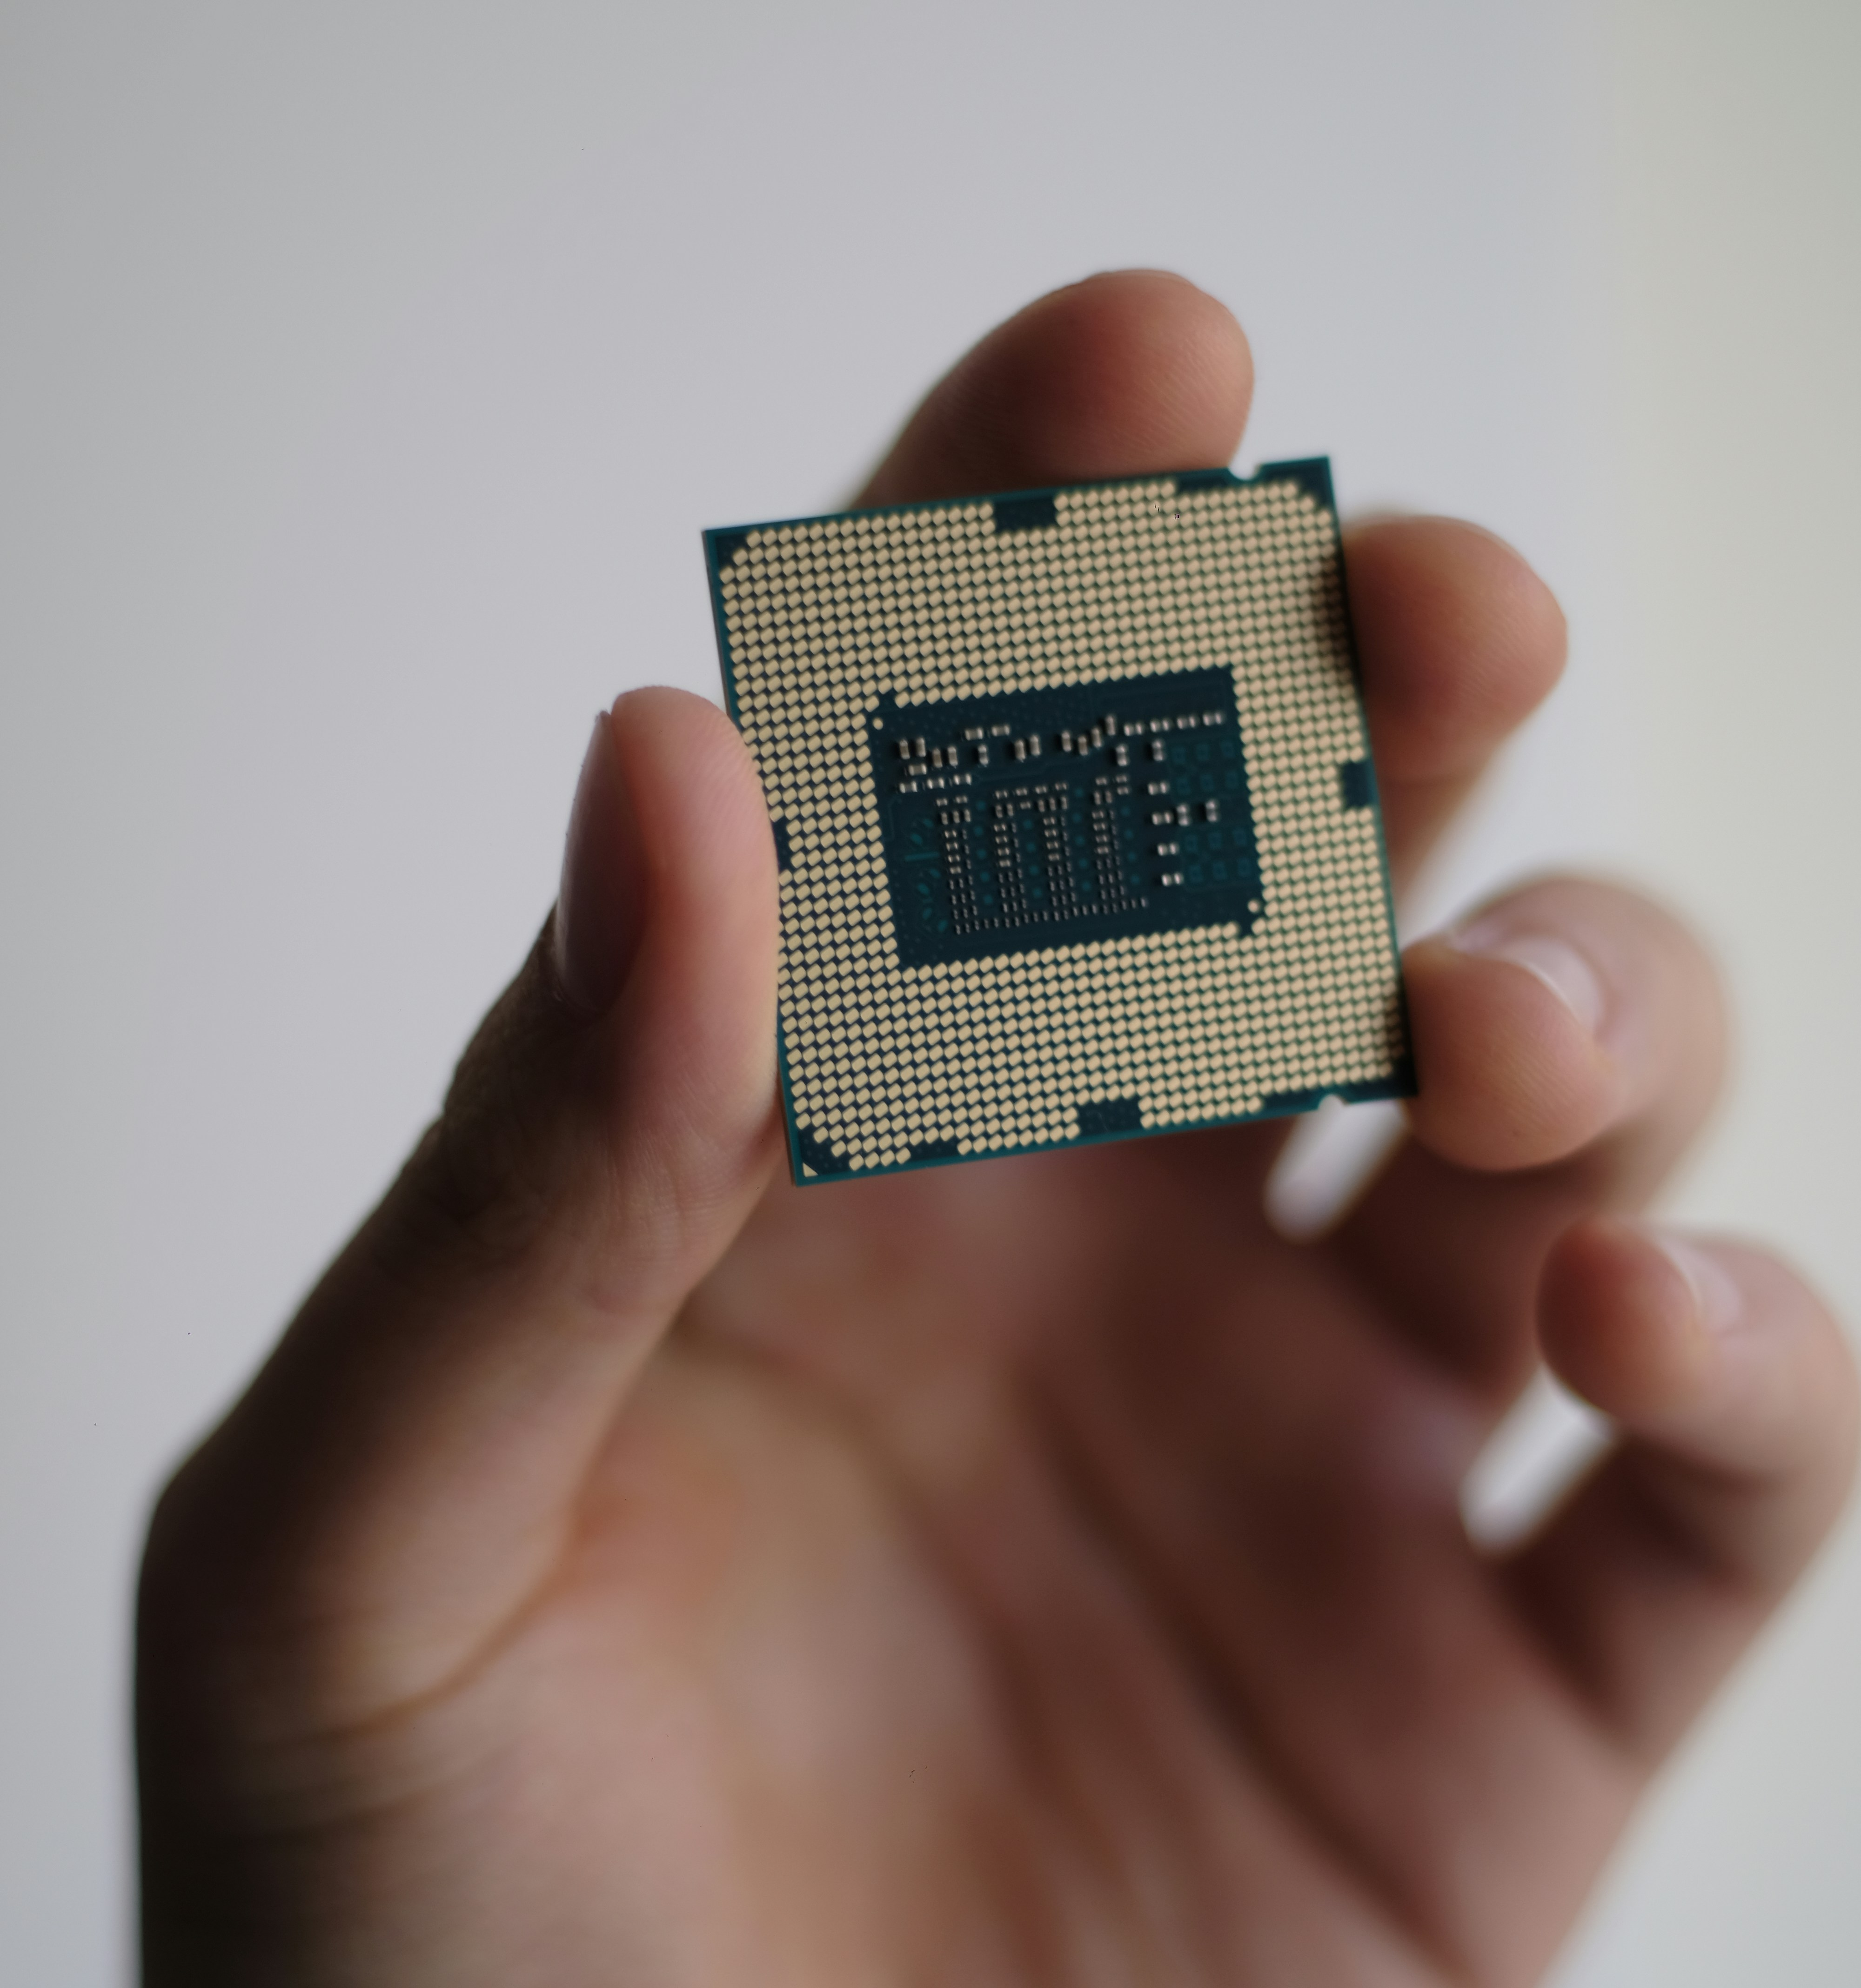
Къде отива водата?
Производство на чипове: Хардуерът за изкуствен интелект (графични процесори) има значителен вграден воден отпечатък по време на производството.
Охлаждане на място: Много центрове за данни използват водно/изпарително охлаждане, при което водата се губи чрез изпаряване и трябва да бъде подменена.
Електрозахранване (непряко използване на вода): По-голямото потребление на електроенергия означава повече вода, използвана за производството на електроенергия, в зависимост от енергийния микс

Slide 31
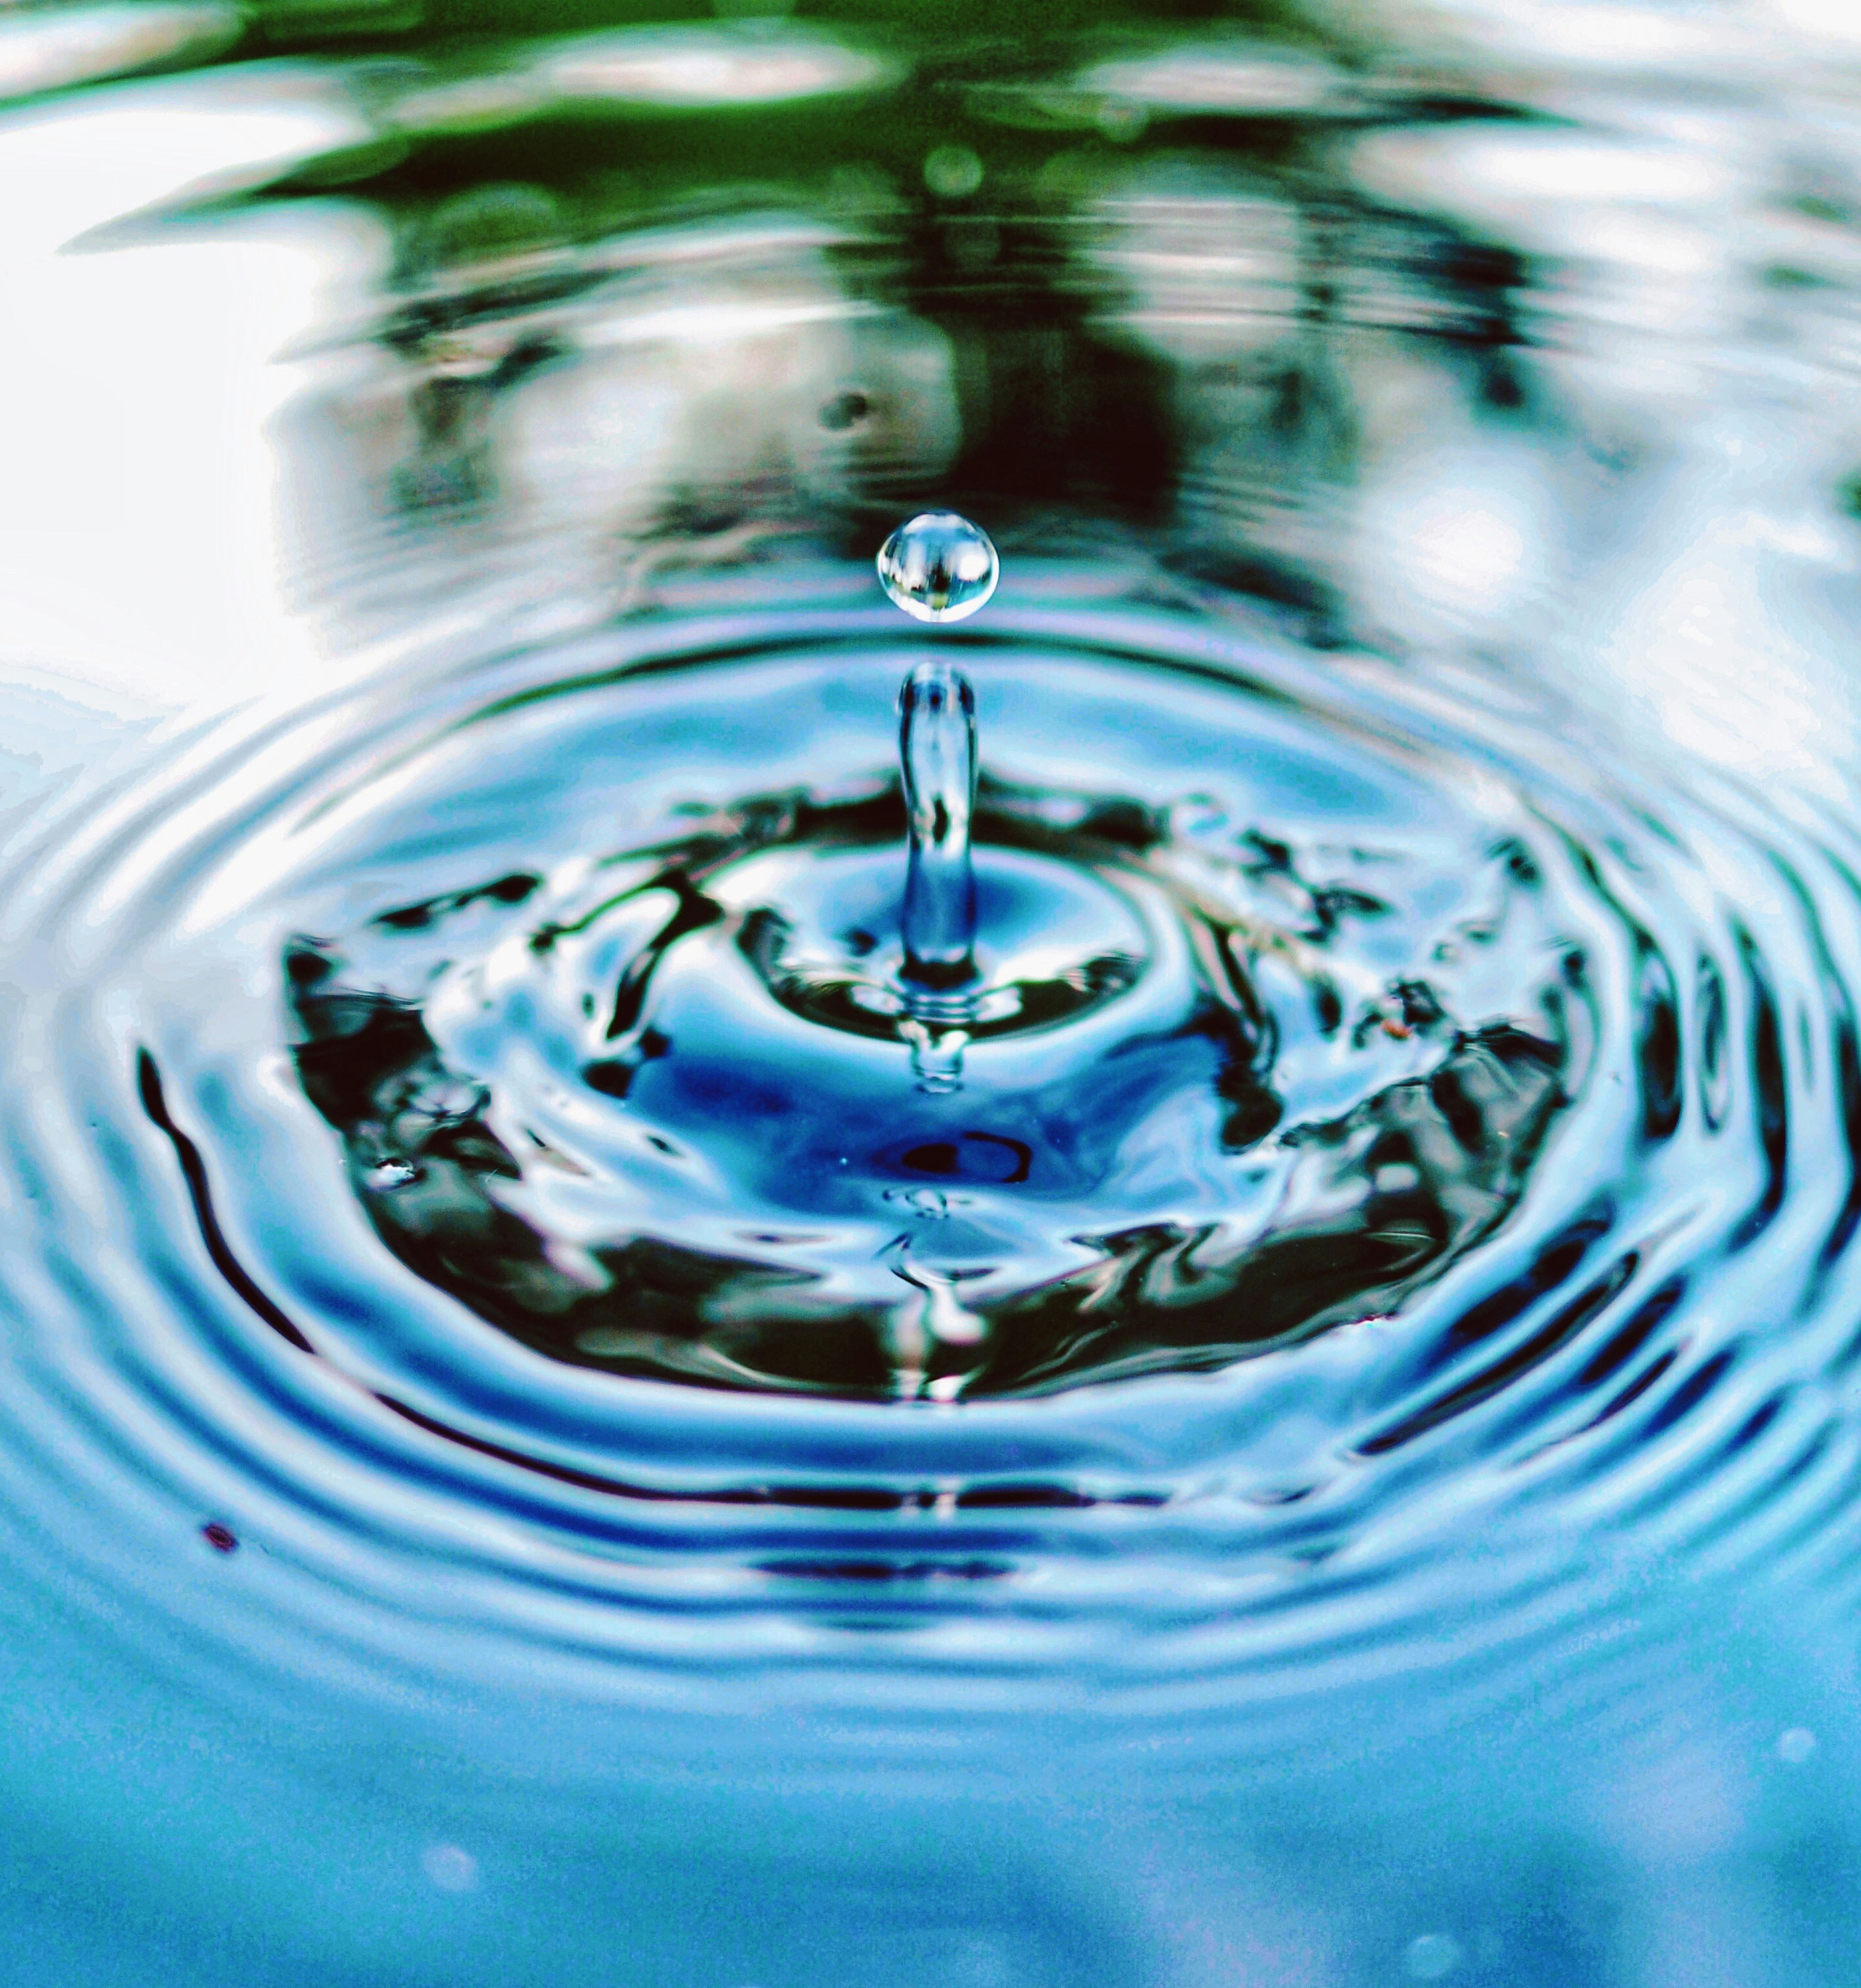
Пестене на вода, използване на вода
Изкуственият интелект създава парадокс в областта на устойчивото развитие: той може да спомогне за пестене на вода чрез откриване на течове, прогнозиране и мониторинг, но бързото разрастване на центровете за данни за изкуствен интелект може също така да доведе до увеличаване на потреблението на вода, особено за охлаждане. В регионите с недостиг на вода това повдига труден въпрос: може ли да се оправдае технология, предназначена да подобри управлението на водните ресурси, ако тя оказва допълнителен натиск върху местните водни запаси? Ето някои решения...

Slide 32
Допълнителна литература/изследвания
https://www.iwmi.org/news/the-cloud-is-running-dry/
The Uneven Distribution of AI’s Environmental Impacts
https://andthewest.stanford.edu/2025/thirsty-for-power-and-water-ai-crunching-data-centers-sprout-across-the-west/

Slide 33
Съвети за работа в клас: въпроси за обсъждане
•Трябва ли да се разреши на центровете за данни да използват питейна вода за охлаждане в региони с недостиг на вода?
•Справедливо ли е да се одобри център за данни, ако той създава малко постоянни работни места, но консумира значителни количества местна вода?
•Кое е по-лошо: по-високата консумация на вода или по-високата консумация на електроенергия (и защо)?
•Имат ли смисъл твърденията за „положително въздействие върху водните ресурси“, ако попълването на запасите се извършва в друг водосборен басейн?
•Каква информация трябва да бъде задължителна в разрешителните? (Ефективност на използване на водата, тип източник, напрежение в басейна, непряко използване на вода, сезонни пикове?)
•Трябва ли правителствата да дават приоритет на водата за хората, храната, екосистемите или цифровата инфраструктура?
•Кой трябва да плаща за модернизациите: компанията, комуналните услуги, данъкоплатците?
•Ако услугите, свързани с изкуствен интелект, са от полза за цялата страна, трябва ли тежестта върху водните ресурси да бъде „споделена“ – или трябва да бъде локална?

Slide 34
Съвети за работа в клас
Грамотност в работата с данни
Материали: Един слайд с 6–8 кратки „твърдения“
За всяко твърдение учениците отговарят на следните въпроси:
1. Какво означава то?
2. Какви данни липсват? (вид източник, натоварване на водосборния басейн, сезонни пикове, непряко водоползване, метод)
3. Какво бихте попитали, за да го проверите?
Резултат: Контролен списък за минимални доказателства

Slide 35

follow our journey
Благодаря Ви
Въпроси?
www.sustainvet.eu

